Slide 1
モバイル プログラミング 実習2
2016/10/10
日本工学院八王子専門学校
M.Katsube

Slide 2
予定
ネットワーク基礎
「プロトコル」と「ポート」
HTTP演習
プロフィールページを作る

Slide 3
ネットワーク基礎 その2

Slide 4
前回の復習

Slide 5
復習
前回取り上げたのは
IPアドレス
DNS

Slide 6
IPアドレス

Slide 7
IPアドレス
192.168.1.1
サーバのネットワーク上の住所を表すのが「IPアドレス」
ネットワークに接続される端末はすべてIPアドレスを持つ
Notes:
・インターネットに接続されている端末にはすべてIPアドレスが存在する

Slide 8
DNS (Domain Name System)

Slide 9

DNS
182.22.72.251
twitter.com
IPアドレスのままだと不便なので、意味のある文字列(=ドメイン)でアクセスする。
IPアドレスとドメイン名を変換する仕組みがDNS。

Slide 10



つまりブラウザは
twitter.comのIPは？
UDP
DNSサーバ
UDP
「182.22.72.251」やで
「/GachapinBlog」ください
211.237.1.5
https
https
OK!受取りやー！
182.22.72.251

Slide 11
まとめ
サーバに限らず、ネットワークに接続する機器は「IPアドレス」を持つ
DNSでドメインとIPアドレスを変換する
Notes:
・ここに上げた機能はほんの一例
・もちろん例外もある

Slide 12
プロトコル

Slide 13
プロトコルとは何か？
ファイルください
HTTP
HTTP
OK!受取りやー！

Slide 14
(自宅で)やってみよう
$ sudo yum install telnet
yum は インストーラー
“telnet”というソフト(コマンド)をインストール

Slide 15
(自宅で)やってみよう
クライアント
$ telnet www.yahoo.co.jp 80

Slide 16
(自宅で)やってみよう
クライアント
$ telnet www.yahoo.co.jp 80
サーバ
Trying 182.22.70.252...
Connected to www.yahoo.co.jp.
Escape character is '^]'.

Slide 17
(自宅で)やってみよう
クライアント
$ telnet www.yahoo.co.jp 80
サーバ
Trying 182.22.70.252...
Connected to www.yahoo.co.jp.
Escape character is '^]'.
クライアント
GET / HTTP/1.0

Slide 18
(自宅で)やってみよう
クライアント
$ telnet www.yahoo.co.jp 80
サーバ
Trying 182.22.70.252...
Connected to www.yahoo.co.jp.
Escape character is '^]'.
クライアント
GET / HTTP/1.0
サーバ
HTTP/1.1 200 OK
Server: nginx
Date: Sun, 09 Oct 2016 13:19:36 GMT
Content-Type: text/html; charset=UTF-8
Connection: close
(以降HTML)

Slide 19
HTTP
接続
GET / HTTP/1.0
HTTP/1.1 200 OK
Server: nginx
Date: Sun, 09 Oct 2016 13:19:36 GMT
Content-Type: text/html; charset=UTF-8
Connection: close

Slide 20


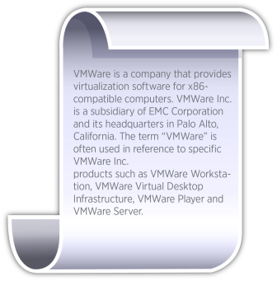

その他のプロトコル
SMTP
POP3
IMAP
FTP
(SFTP,FTPS)
NTP
SNMP
DNS
Notes:
Simple Mail Transfer Protocol
Post Office Protocol
Internet Message Access Protocol あいまっぷ
File Transfer Protocol
Network Time Protocol
Simple Network Management Protocol

Slide 21
まとめ
「プロトコル」はサーバとクライアントの間のルール
「プロトコル」は目的毎に別れている
Notes:
・ここに上げた機能はほんの一例
・もちろん例外もある

Slide 22
ポート

Slide 23


1台のサーバに複数の サーバ機能
サーバ用
ソフトA
サーバ用
ソフトB
サーバ用
ソフトC
OS
Notes:
サーバが複数台あれば、1台毎に機能を分けることもできるが…

Slide 24
ポート番号
ファイルサーバ
20番
80番
Webサーバ
DBサーバ
3306番

Slide 25
ポート番号
ファイルサーバ
20番
ファイルください
HTTP 80番
80番
Webサーバ
HTTP
DBサーバ
3306番

Slide 26
URLの意味
https://twitter.com/GachapinBlog
スキーム
ドメイン
ファイル

Slide 27
URLの意味
https://twitter.com:80/GachapinBlog
ポート番号

Slide 28
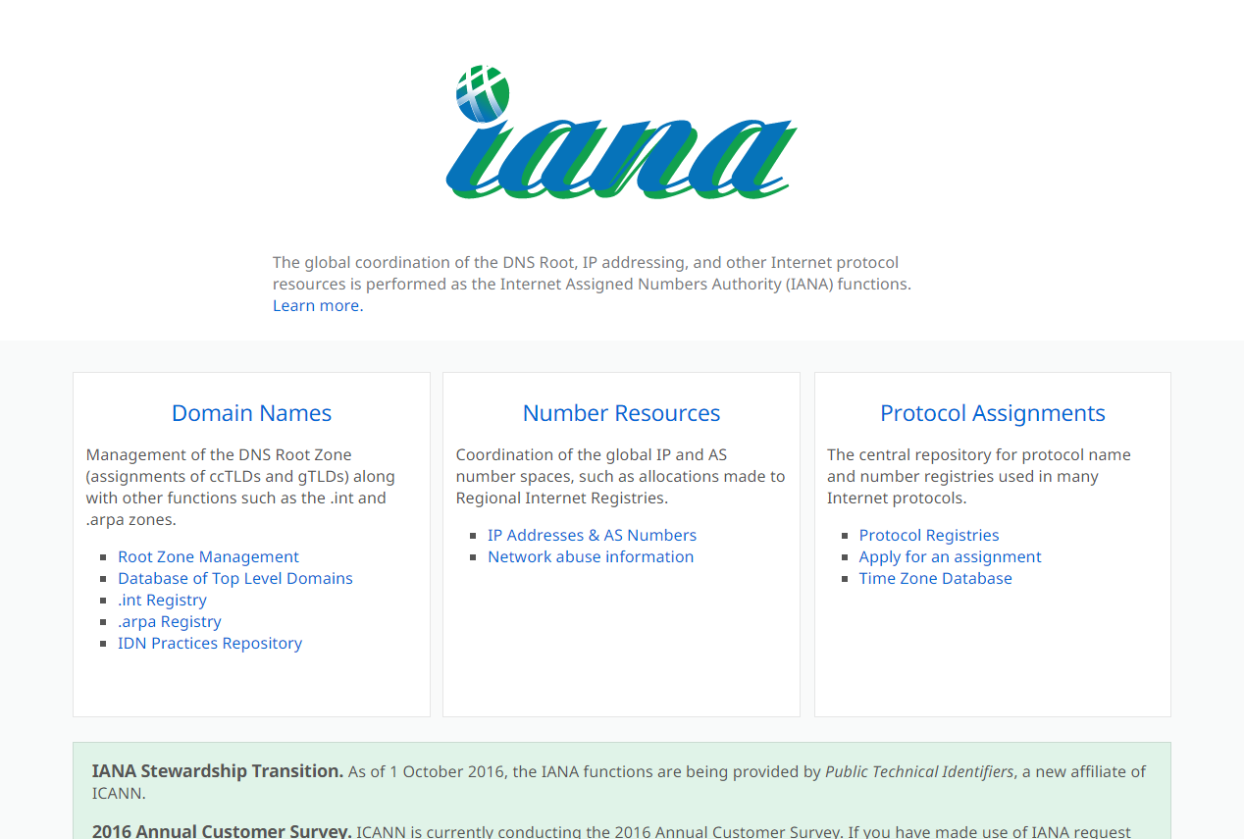
ポート番号を管理する組織
http://www.iana.org/
Notes:
アイアナ

Slide 29
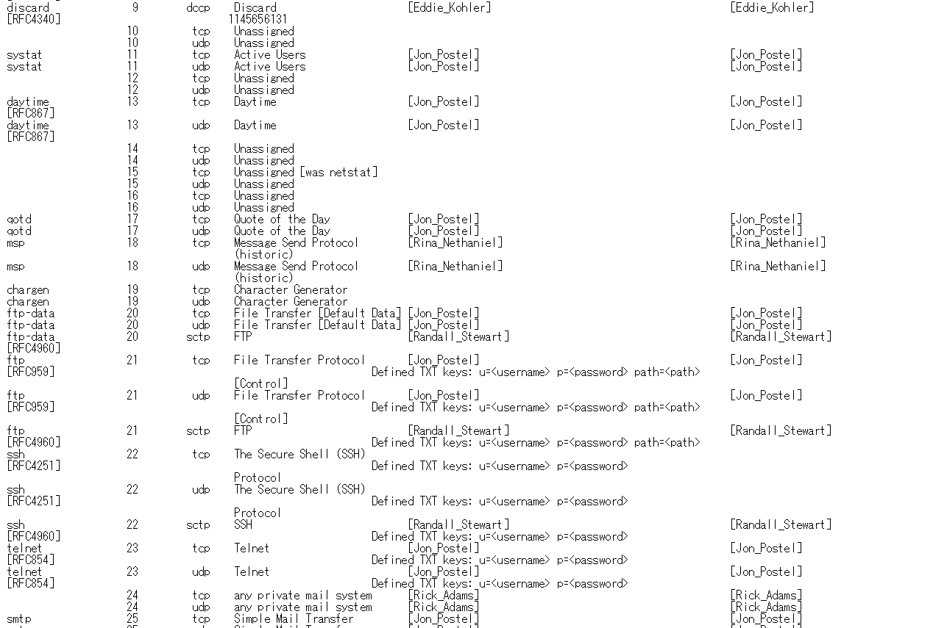
Web上で公開され誰でも閲覧可能
https://www.iana.org/assignments/service-names-port-numbers/service-names-port-numbers.txt
Notes:
アイアナ

Slide 30
ポート番号の種類
ウェルノウンポート番号 （0～1023）
登録済みポート番号 (1024～49151)
動的・プライベート番号 (49152～65535)
Notes:
アイアナ
Internet Assigned Numbers Authority

Slide 31
まとめ
「ポート番号」はサーバ上で動くサーバソフトウェアを特定するための物
規格が定められている
Notes:
・セキュリティのためにポート番号を変更することもある

Slide 32
HTTP演習 その2

Slide 33
前回の復習

Slide 34
サーバを立ち上げる
ファイルください
OK!受取りやー！

Slide 35
Webサーバを起動する
$ sudo systemctl start httpd.service
Webサーバソフトの「Apache」を起動します。
ログイン時のパスワードを聞かれるので入力します。 ※neec2016

Slide 36
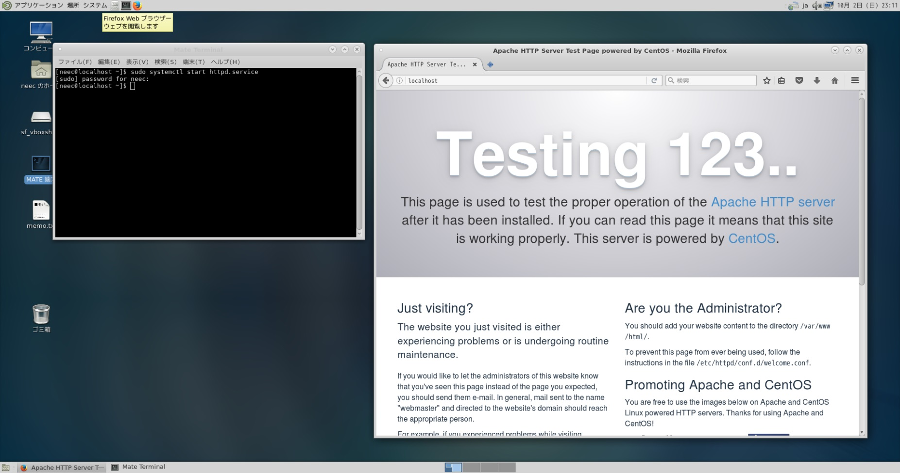
起動を確認する
ブラウザを起動し「127.0.0.1」へアクセス

Slide 37
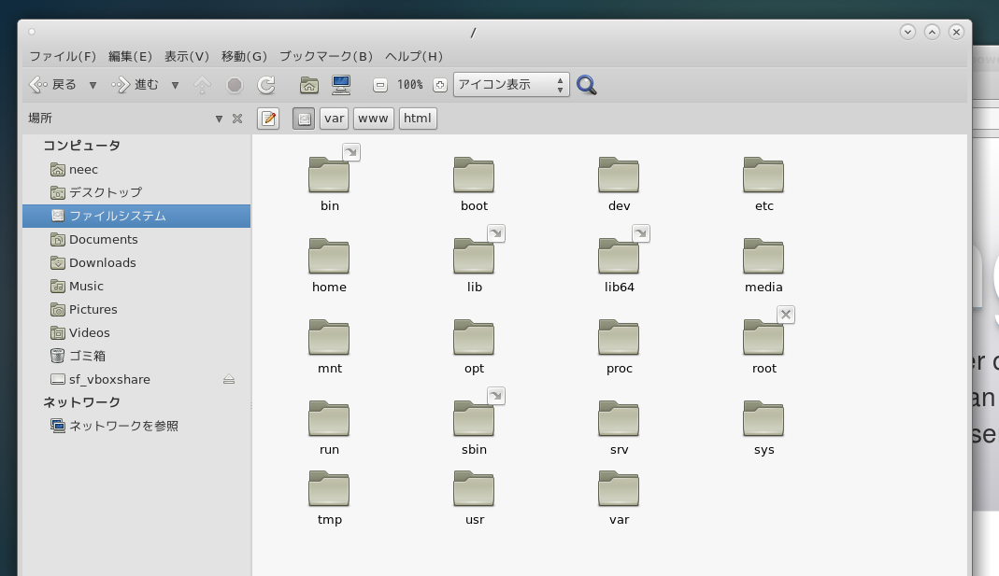
任意のファイルを表示 その2
左メニューの「ファイルシステム」をクリック。
var → www → html

Slide 38
ホストOSとファイル共有

Slide 39
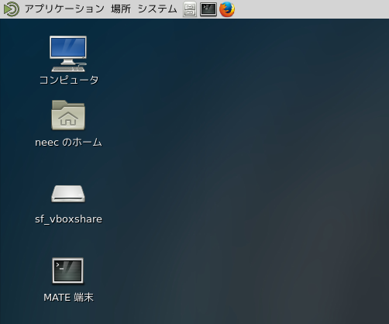
ホストOSとファイル共有 その1
デスクトップにある「sf_vboxshare」をダブルクリック。
ダブルクリックで起動します。

Slide 40
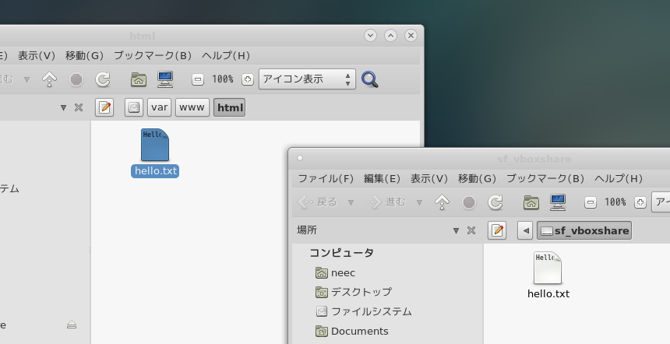
ホストOSとファイル共有 その2
先程作ったファイル(hello.txt)を、sf_vboxshareへコピーします。

Slide 41
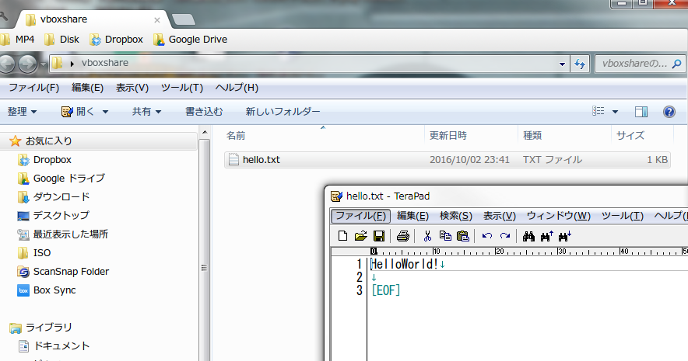
ホストOSとファイル共有 その3
Windows側で、設定したフォルダを開きファイルが存在しているか確認します。

Slide 42
本日の目標

Slide 43
プロフィールページを作成する
仕様を満たすプロフィールページを作成しよう。
仕様さえ満たしていればどのような内容にしてもOK。
HTMLが初めての人は先生と一緒に作りましょう。
Notes:
・ここに上げた機能はほんの一例
・もちろん例外もある

Slide 44
仕様
indx.html
自分の名前
アイコン（画像）
趣味
question.htmlへのリンク
question.html
あなたに関する10の質問

Slide 45
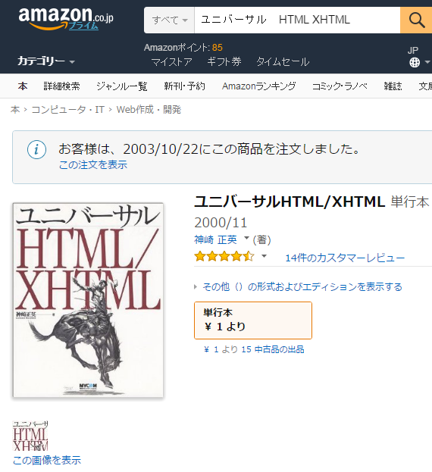
もっと詳しく知りたい
ユニバーサル HTML/XHTML
神崎 正英(著)
毎日コミュニケーションズ

